Slide 1
O‘zbek tili
5
sinf
Mavzu:
Ilyos Muslim.
“Birinchi sovg‘a” she’ri

Slide 2
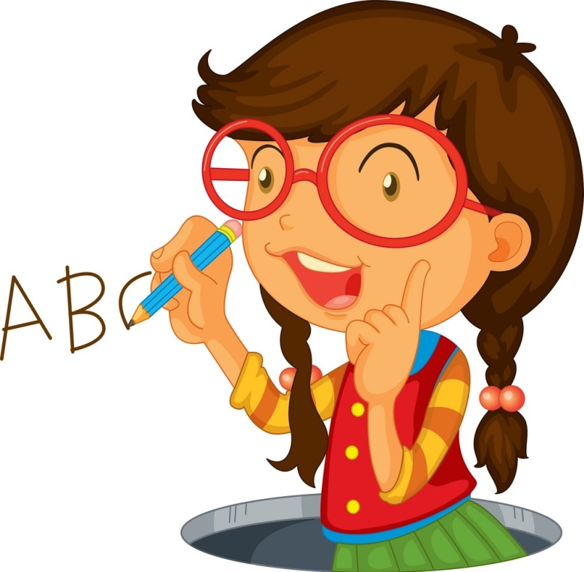
MUSTAQIL BAJARISH UCHUN TOPSHIRIQLAR
1. “Assalom bahor” mavzusida sifat qatnashgan matn tuzing.
2. “Mehribon Quyosh” she’rini yod oling. (135-bet)

Slide 3
Assalom bahor!
O‘lkamizda bahor kezmoqda. Tog‘lardagi oppoq qorlar eriy boshladi. Tabiat yashil tusga kirdi. Bahorning dastlabki gullari och sariq gulli boychechak, tiniq siyohrang gulli chuchmoma, ko‘k yaproqlar orasidan mo‘ralab, xushbo‘y binafshalar ochila boshladi. Qip-qizil lola va qizg‘aldoqlar cho‘g‘dek lovillaydi. Sariq gulli momoqaymoqlar, barra, ko‘m-ko‘k maysalar uzra yashnab turadi. Daraxtlar kurtak chiqarib, oppoq gullay boshladi. Dalalarda ishlar boshlab ketdi.

Slide 4
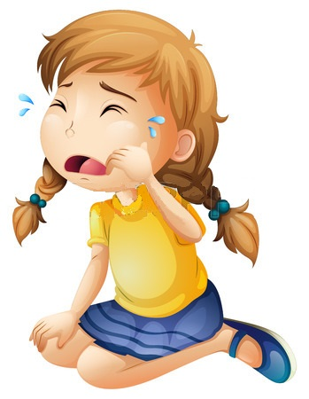
Mening onam hammadan chiroyli
1-topshiriq. O‘qing. Tinglang. So‘zlang. Savol va topshiriqlarni bajaring. Ответьте на вопросы и выполните задания.
Uzoq shahardan biridagi katta,
shovqinli bozorda bir qizcha yo‘qolib
qoldi. Qizcha baland ovoz bilan
yig‘lar va to‘xtovsiz:
Oyi! Oyi! Oyijoooon! – deya
qichqirardi. Uning atrofiga odamlar
to‘planib, kimdir qizchaga savol berdi.

Slide 5
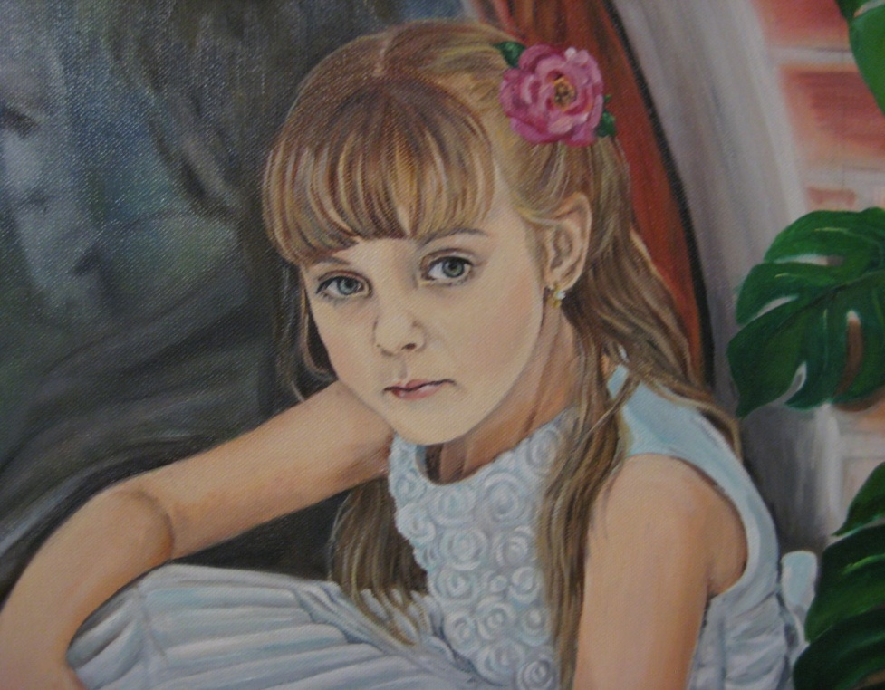
Onam juda chiroyli
- Onang qanday? Uning ko‘rinishi
qanday?
Qizcha yig‘lashdan to‘xtab, qo‘llari
bilan yuzidagi ko‘z yoshlarini artib:
- Onam juda chiroyli! – deya javob
berdi. Shundan so‘ng odamlar qizcha
bilan birga uning onasini izlay
boshladilar.

Slide 6
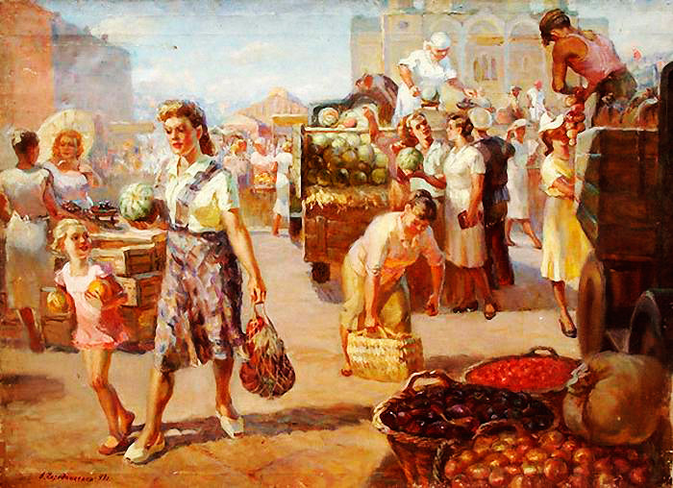
Onajonim
Ular ko‘chadagi chiroyli
ayollarga e’tibor berib qaray
boshladilar. Qizchaning onasini
qidirib, butun bozorni aylanib
chiqdilar. Oradan ancha vaqt
o‘tsa ham qizchaning onasini
topa olmadilar.

Slide 7
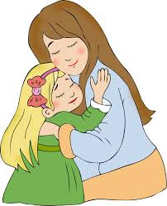
Xursandchilik yoshlari
Kutilmaganda qizcha ayolning
bag‘riga o‘zini otdi. Ayol qizchani
bag‘riga bosdi. Ko‘zidagi
xursandchilik yoshlari bilan qizcha
baland ovozda: “Onajonim,
topilganingiz juda yaxshi bo‘ldi!
Hech qachon meni tashlab
ketmang-da!

Slide 8
Siz dunyodagi eng chiroyli onasiz!
Siz dunyodagi eng chiroyli
onasiz!” – deya qichqirdi.
Qizchaning onasi chiroyli
emas edi. Ammo to‘planganlarning
hech biri uning bu so‘zlarini inkor
eta olmadi.

Slide 9
Savol va topshiriqlar
Matndan sifatlarni topib, daftaringizga ko‘chiring.
Bayram munosabati bilan onangiz, opangiz yoki buvingizga “Tabriknoma” yozing.
3. Nima uchun qizchaga hech kim e’tiroz bildirmadi? Siz nima deb o‘ylaysiz?

Slide 10
Matndagi sifatlar
katta
shovqinli
baland
juda chiroyli

Slide 11
1-mashq (137-bet)
Berilgan so‘zlardan foydalanib, rasmga o‘zingiz rang bering.
qop-qora, qizil, yashil, ko‘m-ko‘k, pushti, qizg‘ish

Slide 12
1-mashq (137-bet)
Berilgan so‘zlardan foydalanib, rasmga o‘zingiz rang bering.
1. Qizchaning uzun sochlari qop-qora.
2. Gulning g‘unchasi qizil rangda.
3. Qizchaning ko‘zlari ko‘m-ko‘k.
4. Gulning barglari, yaproqlari yashil rangda.
5. Qizchaning ko‘ylagi pushti, yoqalari qizg‘ish rangda.

Slide 13
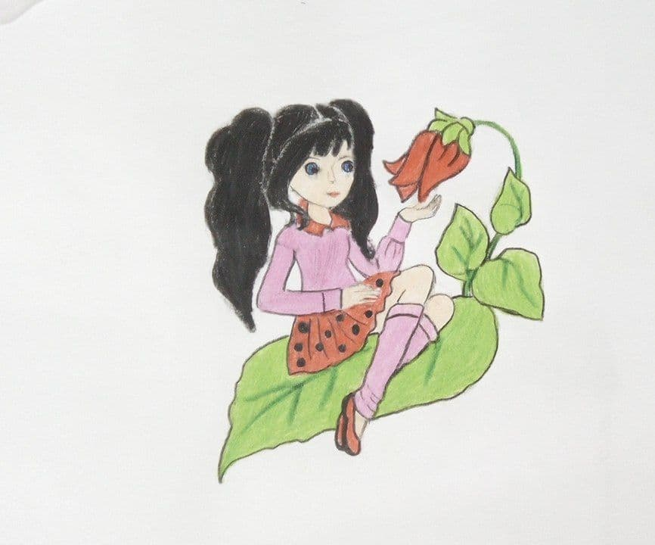
1-mashq (137-bet)
Berilgan so‘zlardan foydalanib, rasmga o‘zingiz rang bering.
qop-qora, qizil, yashil, ko‘m-ko‘k, pushti, qizg‘ish

Slide 14
Bilasizmi?
Ilyos Muslim taniqli bolalar shoiri hisoblanadi. Uning bolalarga atalgan mazmunli, tushunarli, ixcham, sodda she’rlari sizga albatta yoqadi.

Slide 15
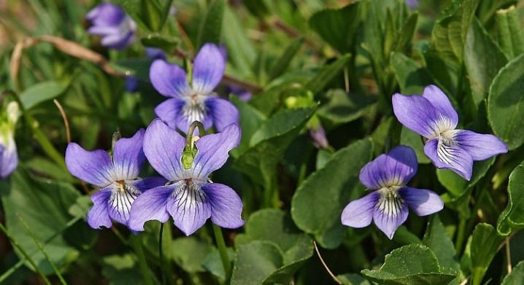
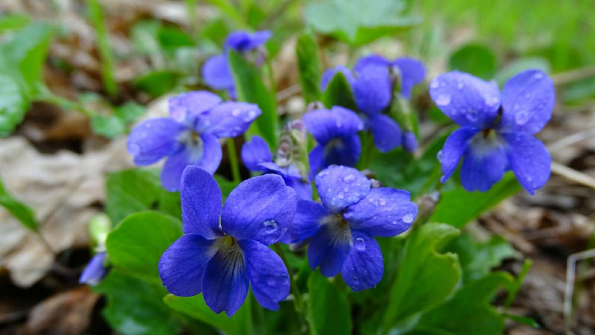
Birinchi sovg‘a
2-topshiriq. O‘qing. Tinglang. So‘zlang. Savollarga javob bering.
Halima bog‘ga kirdi
Tong payti shosha-pisha.
Ilk bahor gulin terdi,
Nomi – jajji gunafsha.

Slide 16
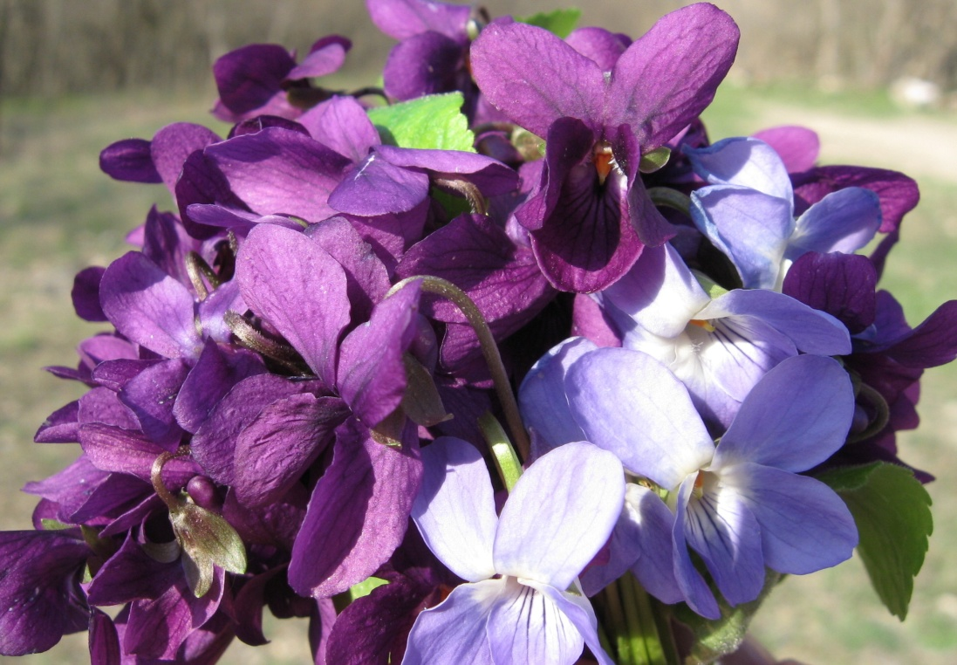
Bog‘ husni
2-topshiriq. O‘qing. Tinglang. So‘zlang. Savollarga javob bering.
Haqiqatan, bog‘ husnin
Shu gul bezab turgandi.
Sevimli ko‘rib tusin,
Ochilib qulf urgandi.

Slide 17
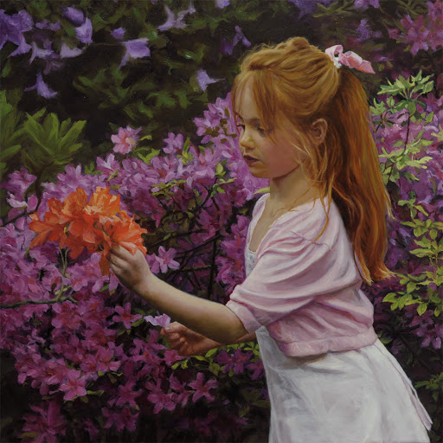
Chin dildan sovg‘a
2-topshiriq. O‘qing. Tinglang. So‘zlang. Savollarga javob bering.
Halima gulni terib,
Qayga olib ketmoqchi?
Chin dildan sovg‘a berib,
Kimni xursand etmoqchi?

Slide 18
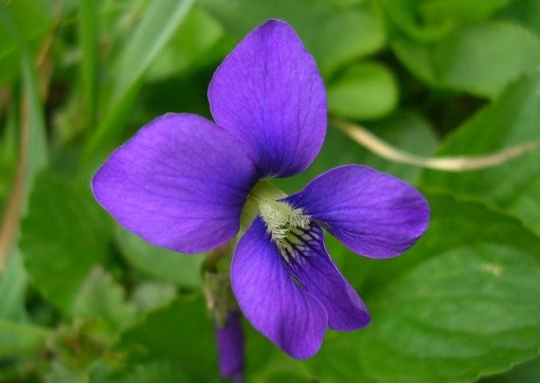
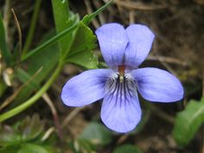
Sovg‘a
2-topshiriq. O‘qing. Tinglang. So‘zlang. Savollarga javob bering.
Uyga kelganda bildik,
Quvnagan sho‘x ko‘zidan.
Gulni sovg‘a qilibdi
Oyisiga o‘zidan.

Slide 19
“XOTIRA MASHQI”
sovg‘a – подарок
shosha-pisha – второпях
gunafsha – фиалка
o‘zidan – от себя
jajji – маленький

Slide 20
Savollar
Nima uchun she’r “Birinchi sovg‘a”
deb nomlangan?
2. Siz nima deb o‘ylaysiz? Halimaning
sovg‘asi oyisiga yoqdimi?

Slide 21
MUSTAQIL BAJARISH UCHUN TOPSHIRIQLAR
1. Mustaqil ish. Rang-tusni bildiruvchi sifatlarga misollar keltiring va so‘z birikmalari tuzing.
2. “Birinchi sovg‘a” she’rini yod oling. (139-bet)

